Slide 1
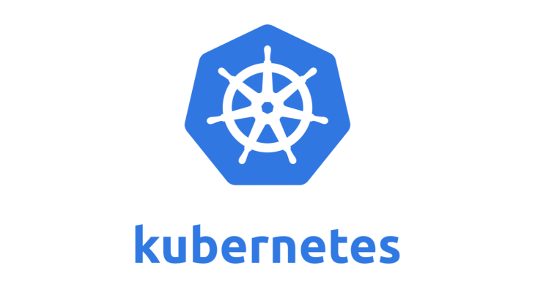
Eine Einführung in

Slide 2
Rückblick
- Virtualisierte Testumgebung on premise -> VMware ist Marktführer
* Vorteile: PC wird durch SW zur steuerbaren und skalierbaren Test-Ressource
* Nachteile: der Hypervisor begrenzt die Skalierbarkeit, VMware Prizing, VMware Know-how
- Virtualisierte Testumgebung in der Cloud -> Amazon EC2 ist Marktführer
* Vorteile: keine HW on premise erforderlich, beliebig skalierbar
* Nachteile: Zugriff über vendorspez. API (z.B. AWS EC2) -> Vendor lock-in, Security
- Virtualisierte Testumgebung in der Cloud mit Open Source API -> Kubernetes
* Vorteile: Nutzung auf AWS, Google Cloud Plattform (GCP) oder Microsoft Azure -> kein Vendor lock-in
=> Fazit: Der Einsatz von Testumgebungen in Kubernetes bietet alle Vorteile einer proprietären EC2 Umgebung ohne Vendor Lock in

Slide 3
Was ist Kubernetes (k8s)
- Definition
k8s ist eine portable, erweiterbare Open-Source-Plattform für die Verwaltung von Container-Workloads und -Services.
Die K8s Source ist frei auf github verfügbar und wird von der Cloud Native Computing Foundation weiterentwickelt.
- Verbreitung:
* Enduser: Wachstum von 89% in 2019 auf 131 Firmen (Addidas, Audi, Apple, ..., Zalando)
* Entwicklung: Die KubeCon 2019 war die weltweit größte Open Source- Entwicklerkonferenz im Jahr 2019. Die Veranstaltung zog 12.000 Teilnehmer an, eine Steigerung von 2000% gegenüber der ersten KubeCon-Veranstaltung im Jahr 2015.
- Umsysteme
* HELM: Package Manager- create, share, and run production-grade workloads
* CoreDNS: k8s Domain Name Resolution Service
* fluentd: unified logging
* JAEGER: Tracing, Root Cause Analysis, Service Dependency Analysis
* vitess: a DB Cluster providing MySQL features with a NoSQL database scalability

Slide 4
Kubernetes Objekte
Cluster
Cluster - besteht aus einem oder mehreren Nodes
Service - Ein Kubernetes-Service besteht aus einer Reihe von Pods, die zusammenarbeiten, z. B. als eine Ebene einer multi-tier Anwendung.
Deployment - ist ein übergeordnetes Objekt, das das Lebenszyklusmanagement replizierter Pods vereinfacht.
Node - ist eine Maschine, auf der Container (Workloads) bereitgestellt werden. Jeder Node im Cluster muss eine Container-Runtime ausführen, z. B. Docker.
Pods - laufen auf einem Node und bestehen aus einem/mehreren Containern und Shared Ressourcen (z.B. Cluster IP Adresse).
Persistent Volume Claims - sind ein Speicher-Mechanismus, der nicht an den Pod-Lebenszyklus gebunden ist.
Service
Deployment
Node
Pods
Persistent volume claim

Slide 5
Kubernetes Objekte
Cluster
$ kc get service
NAME TYPE CLUSTER-IP EXTERNAL-IP PORT(S)
kubernetes ClusterIP 10.96.0.1 <none> 443/TCP
testlink-1607499802 LoadBalancer 10.111.91.116 <pending> 443:32288/TCP
testlink-1607499802-mariadb ClusterIP 10.108.215.141 <none> 3306/TCP
Service
kc get deployments.apps
NAME READY UP-TO-DATE AVAILABLE AGE
testlink-1607499802 1/1 1 1 34m
Deployment
$ kc describe nodes
Name: minikube
Roles: master
Addresses:
InternalIP: 172.23.122.227
Capacity:
cpu: 2
Allocatable:
cpu: 2
pods: 110
System Info:
Kernel Version: 4.19.114
Container Runtime Version: docker://19.3.12
$ kc get pods
NAME READY STATUS
testlink-123-456 1/1 Running
testlink-123-mariadb-0 1/1 Running
Node
Pods
$ kc get persistentvolumeclaims
NAME STATUS VOLUME CAPACITY ACCESS
data-0 Bound pvc-12 8Gi RWO
Persistent volume claim

Slide 6
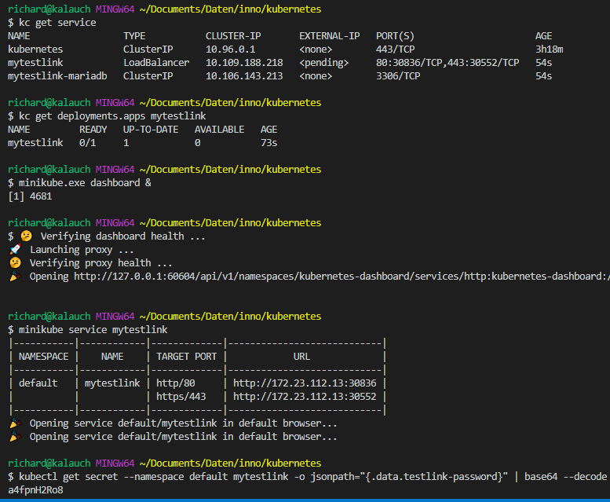
Command Line Interface: kubectl
Typische kubectl Interaktionen:
Anzeigen von Services, Deployments
Starten des Dashboards
Anzeigen von Service URLs
Anzeigen von Secrets, typischerweise Login Passwort von Web Apps

Slide 7
Command Line Interface: kubectl
Das CLI hat sehr viele Kommandos, Subkommandos und Parameter.
Deshalb ist
Autovervollständigung mit bash durch Kommando kc mit bash (Windows: git bash) sehr hilfreich!
kubectl.exe completion bash > ~/.bashkube
echo "source ~/.bashkube" >> ~/.bashrc
echo "alias kc=kubectl.exe" >> ~/.bashrc
echo "complete -F __start_kubectl kc" >> ~/.bashrc

Slide 8
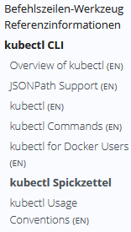
Command Line Interface: kubectl
Lifecycle einer Anwendung
# Deployment über YAML file
kc create deployment hello-node --image=k8s.gcr.io/echoserver:1.4
# Service Endpoint erzeugen: über diesen Port ist App erreichbar
kubectl expose deployment hello-node --type=LoadBalancer --port=8080
# Ermitteln des Endpoints über minikube
minikube service hello-node
--- Anwendung ist nutzbar ---
# Service und Deployment wieder entfernen
kubectl delete service hello-node
kubectl delete deployment hello-node

Slide 9

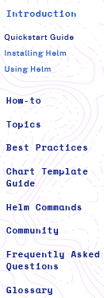
Paketmanager Helm (link)
Lifecycle mit helm
#search all repos for a package (called chart)
helm search hub wordpress
# add repo to helm
helm repo add bitnami https://charts.bitnami.com/bitnami
# install chart
helm install mywordpress
…
# uninstall
helm uninstall mywordpress
# PVC are not removed by helm,
kubectl delete persistentvolumeclaims

Slide 10
Paketmanager Helm - Beispiel
$ helm install bitnami/testlink --generate-name
NAME: testlink-1607499802
LAST DEPLOYED: Wed Dec 9 08:43:24 2020
NAMESPACE: default
STATUS: deployed
REVISION: 1
TEST SUITE: None
NOTES:
** Please be patient while the chart is being deployed **
1. Access you TestLink instance with:
** Please ensure an external IP is associated to the testlink-1607499802 service before proceeding **
** Watch the status using: kubectl get svc --namespace default -w testlink-1607499802 **
export SERVICE_IP=$(kubectl get svc --namespace default testlink-1607499802 --template "{{ range (index .status.loadBalancer.ingress 0) }}{{.}}
{{ end }}")
echo "TestLink URL: http://$SERVICE_IP/"
2. Login with the following credentials
echo Username: user
echo Password: $(kubectl get secret --namespace default testlink-1607499802 -o jsonpath="{.data.testlink-password}" | base64 --decode)

Slide 11
Paketmanager Helm - Beispiel
$ kc get service
NAME TYPE CLUSTER-IP EXTERNAL-IP PORT(S) AGE
kubernetes ClusterIP 10.96.0.1 <none> 443/TCP 92m
mytestlink LoadBalancer 10.102.149.240 <pending> 80:32550/TCP,443:30890/TCP 77m
mytestlink-mariadb ClusterIP 10.97.127.156 <none> 3306/TCP 77m
minikube verhält sich bzgl. Load-Balancing abweichend zu einer „echten“ k8s-Umgebung.
Die Service URL ist über ein Kommando abfragbar
$ minikube service --url mytestlink
http://172.18.63.176:32550
http://172.18.63.176:30890

Slide 12
Paketmanager Helm - Beispiel
Shell in pod
$ kc get pods
NAME READY STATUS
mytestlink-66fb5c7864-d26c5 1/1 Running
mytestlink-mariadb-0 1/1 Running
$ kc exec -ti mytestlink-66fb5c7864-d26c5 -- bash
$ env | grep -i password
TESTLINK_DATABASE_PASSWORD=bUesvau6Ws
TESTLINK_PASSWORD=lsiWy6EgEP
$ env | grep -i user
TESTLINK_USERNAME=user
TESTLINK_DATABASE_USER=bn_testlink
MARIADB_ROOT_USER=root
Konfigurations-Informationen in Umgebungs-variablen

Slide 13
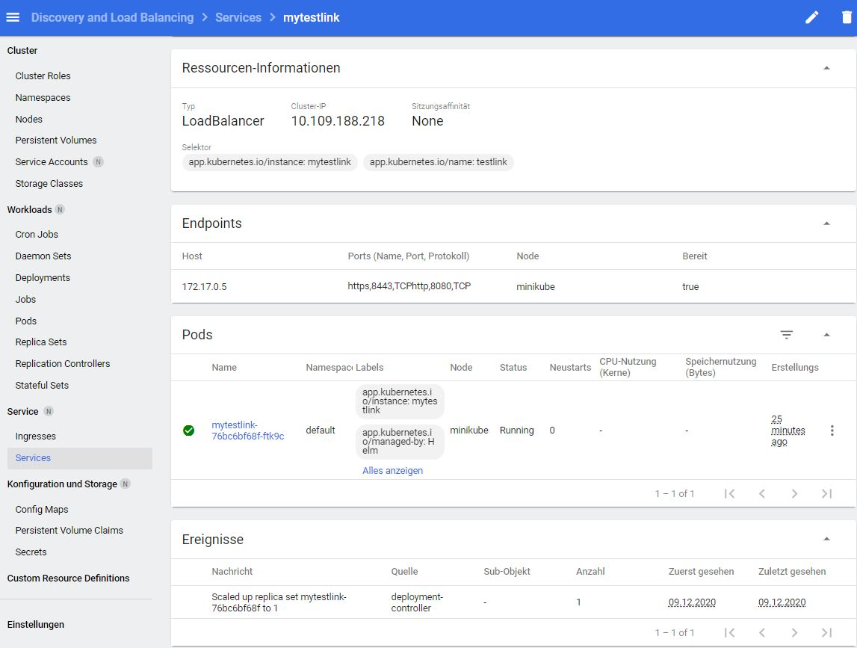
Kubernetes Dashboard
Zur Anzeige der Objekte
Pods
Ereignisse

Slide 14
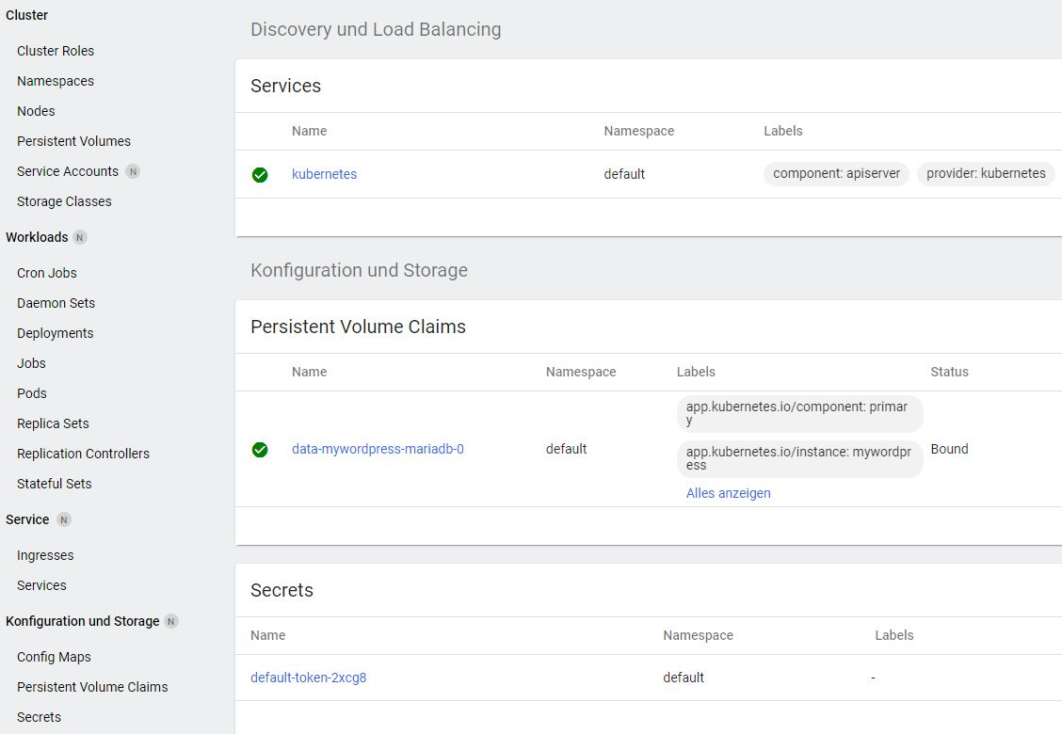
Kubernetes Dashboard
Zur Anzeige der Objekte
Services
PVC
Secrets

Slide 15
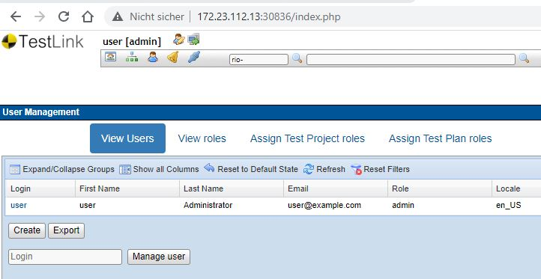
Beispiel: App über Helm deployed

Slide 16
Was kostet Kubernetes
Es gibt unterschiedliche Modelle (*).
Grundsätzlich bezahlt man für die zum Ausführen der erstellen Kubernetes-Worker-Knoten erforderlichen Ressourcen plus einen Preis für die Kubernetes Funktionalität:
Azure: keine Mehrkosten für Kubernetes
OTC: bis 50 Nodes – keine Mehrkosten für Kubernetes
Google Cloud: 0,10 USD pro Stunde für GKE, zonaler Cluster kostenlos
AWS: 0,10 USD pro Stunde für jeden erstellten Amazon EKS-Cluster
(*) Stand 12/2020

Slide 17
Linksammlung
https://storage.googleapis.com/kubernetes-release/release/v1.19.4/bin/windows/amd64/kubectl.exe
https://kubernetes.io/docs/tutorials/hello-minikube/
https://kubernetes.io/docs/concepts/services-networking/ingress/#simple-fanout
https://kubernetes.io/docs/tasks/access-application-cluster/ingress-minikube/
https://helm.sh/docs/intro/quickstart/
https://kubernetes.io/de/docs/reference/kubectl/cheatsheet/
https://www.digitalocean.com/community/tutorials/an-introduction-to-kubernetes
https://www.cncf.io/wp-content/uploads/2020/08/CNCF-Annual-Report-2019.pdf
https://helm.sh/blog/helm-3-released/
https://www.cncf.io/blog/2018/08/01/demystifying-rbac-in-kubernetes/
https://github.com/javsalgar/rbac-online-talk/blob/master/01-create-user.bash
https://github.com/javsalgar/rbac-online-talk/blob/master/02-create-rbac-rules.bash
https://www.youtube.com/watch?v=CnHTCTP8d48&feature=youtu.be

